Slide 1

PHÒNG GIÁO DỤC VÀ ĐÀO TẠO QUẬN LONG BIÊN
TRƯỜNG MẦM NON HOA SỮA
GIÁO ÁN : KHÁM PHÁ XÃ HỘI
ĐỀ TÀI : BÉ LỚN LÊN NHƯ THẾ NÀO
LỨA TUỔI : 5-6 TUỔI
GIÁO VIÊN: LÊ THỊ ÁNH NGỌC

Slide 2

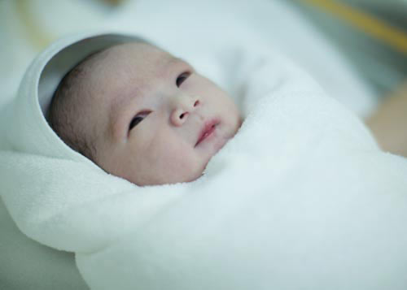
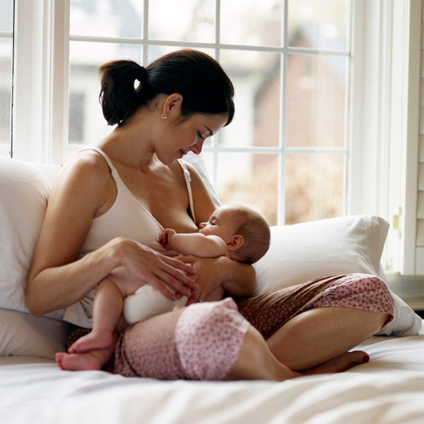
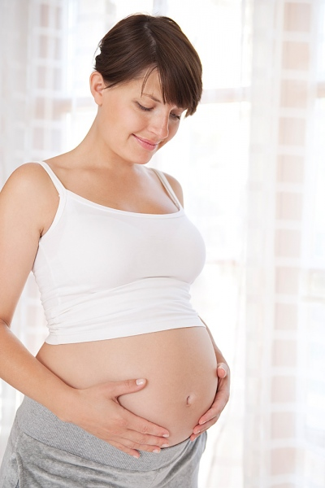

Slide 3

EM BÉ TẬP LẪY

Slide 4
EM BÉ TẬP BÒ

Slide 5
EM BÉ TẬP ĐI

Slide 6
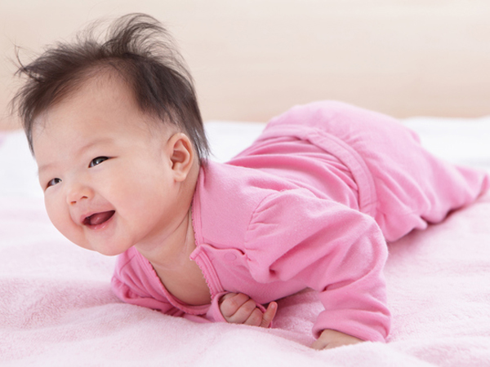
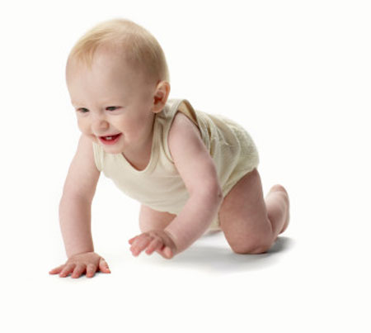
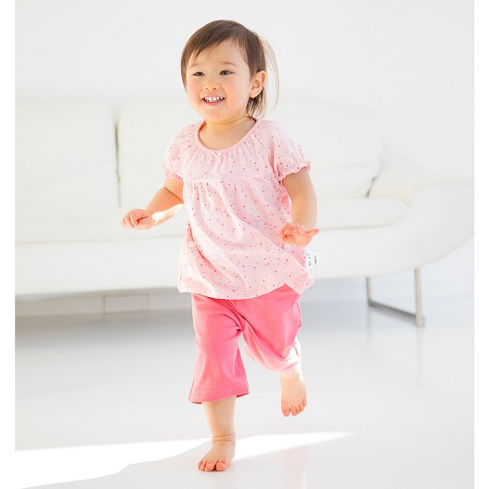
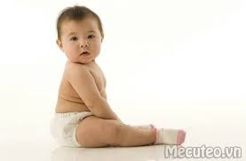
QUÁ TRÌNH PHÁT TRIỂN CỦA BÉ

Slide 7
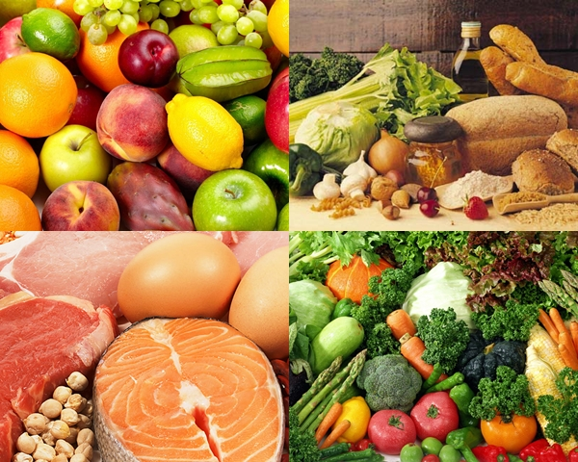
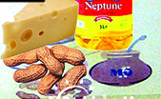
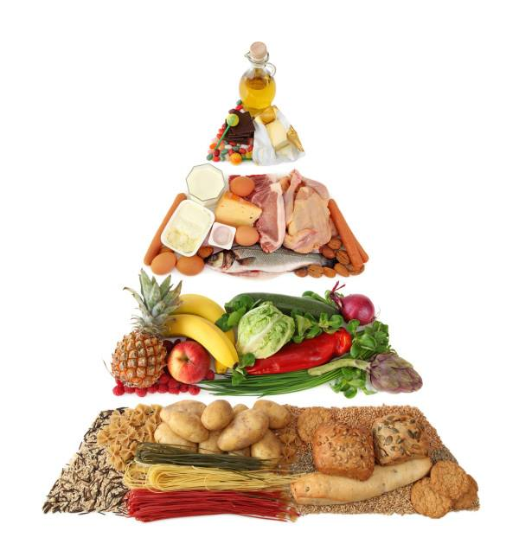
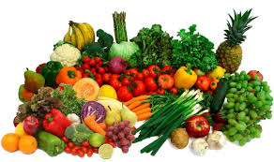
Để cơ thể lớn lên mạnh khỏe thì bé phải làm gì?
Chất đạm
Chất béo
Vitamin và muối khoáng
Chất bột đường

Slide 8
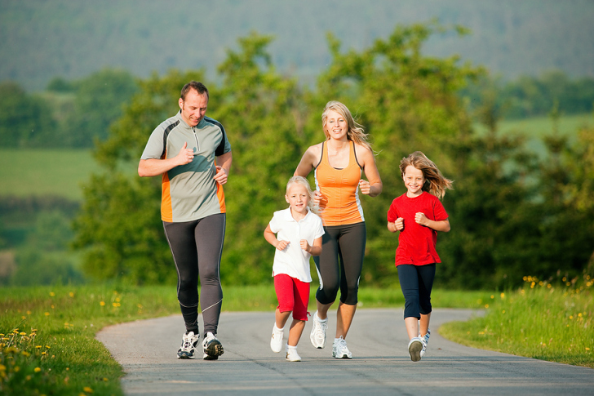
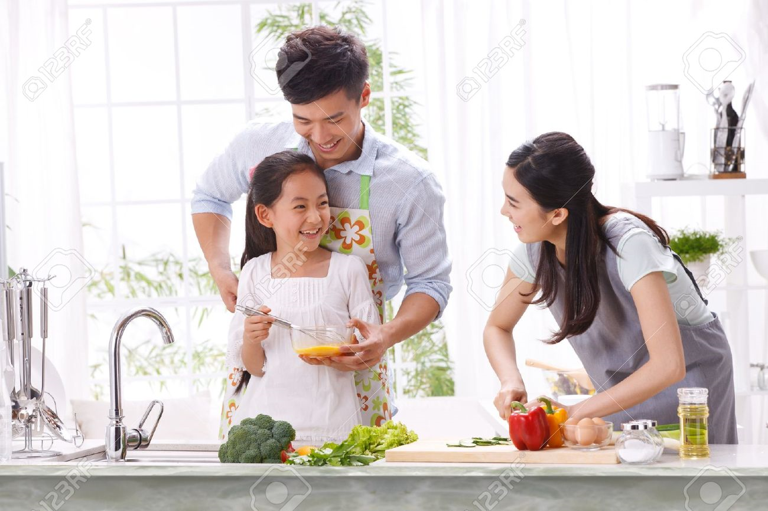

Slide 9
